Slide 1

Sistemas de Gestión Empresarial
Tema 1
Introducción a los Sistemas de Gestión Empresarial
llanos.soro@educa.madrid.org

Slide 2
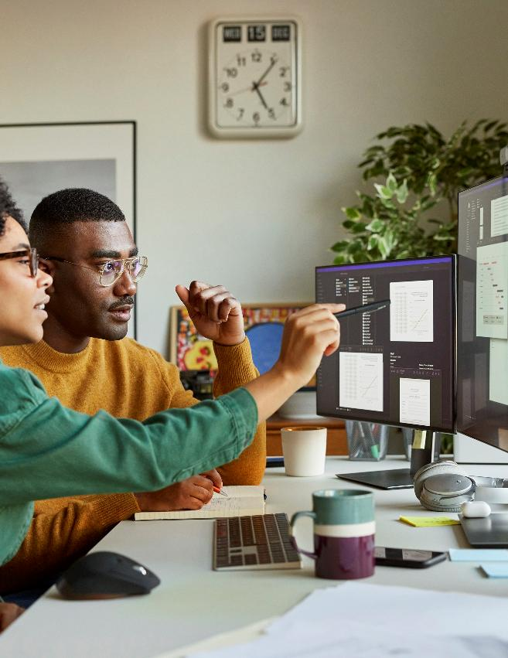
Objetivos del tema
1. Sistemas de Gestión Empresarial
2. Qué es un ERP
3. Diferencias ERP, CRM y BI
4. Ventajas y Desventajas
5. Importancia en la empresa.
6. Principales ERP del mercado
7. Licencias de ERP

Slide 3

1.Sistemas de Gestión Empresarial
El objetivo de una empresa es crear beneficios. Con sus recursos humanos, materiales y financieros, la empresa genera los productos y servicios que, debidamente comercializados, producen dichos beneficios. Estos objetivos se obtienen mejorando distintos aspectos de la actividad empresarial.

Slide 4

Objetivo de la empresa
Estos beneficios se consiguen:
Maximizando ventas.
Minimizando costes.
Eliminando tareas innecesarias.
Agilizando los procesos cotidianos.
Automatizando tareas.
Optimizando recursos.
Controlando todos estos puntos minuciosamente

Slide 5
Objetivos del tema
1. Sistemas de Gestión Empresarial
2. Qué es un ERP
3. Diferencias ERP, CRM y BI
4. Ventajas y Desventajas
5. Importancia en la empresa.
6. Principales ERP del mercado
7. Licencias de ERP

Slide 6
Para ello aparece la Gestión Empresarial
Se entiende por gestión empresarial el conjunto de acciones y estrategias que persigue el objetivo de mejorar el funcionamiento general de una empresa. Se busca conseguir:
Aumento de la productividad
La mejora de la competitividad
El crecimiento de la rentabilidad de la empresa.

Slide 7
Finalidad de la gestion empresarial
• La finalidad de la gestión empresarial es conseguir que la empresa sea viable mediante una correcta planificación y un control de los aspectos productivos, comerciales, financieros, logísticos, etc., del negocio.
Cualquier empresa para una óptima gestión empresarial y funcionar correctamente debe tener a sus espaldas un sistema informático. Para poner en marcha este tipo de sistemas informáticos, además de hardware, es necesario software específico para la gestión empresarial.
En el mercado siempre han existido programas para gestionar de forma separada: contabilidad, facturación, gestión comercial, gestión de nóminas, relación con los clientes, y un largo etc... Una tendencia actual es integrar todo este tipo de sistemas en SGE

Slide 8
Sistemas de gestion empresarial
Los sistemas de información de gestión empresarial son conjunto de herramientas y soluciones tecnológicas muy útiles sin las que hoy día sería imposible sobrevivir como negocio. Se trata de soluciones basadas en las TIC orientados a resolver problemas empresariales como la revisión de los procesos, el control del flujo de trabajo (workflow) y, sobre todo, para el tratamiento centralizado de todos esos datos .
Estos sistemas están totalmente enfocados al negocio y por tanto se les llama también sistemas de información empresariales (SIE) o gerenciales (SIG)

Slide 9
Sistemas de gestion empresarial
Proporcionan una gestión automatizada del negocio en sentido amplio. No solo se trata de aprovechar las aplicaciones de escritorio y de productividad personal como procesadores de texto, hojas de cálculo y bases de datos más o menos compartidas, sino desarrollar plataformas de uso simultáneo y común que incluyan los módulos específicos que sostienen todos los aspectos de las necesidades de administración de una empresa.

Slide 10
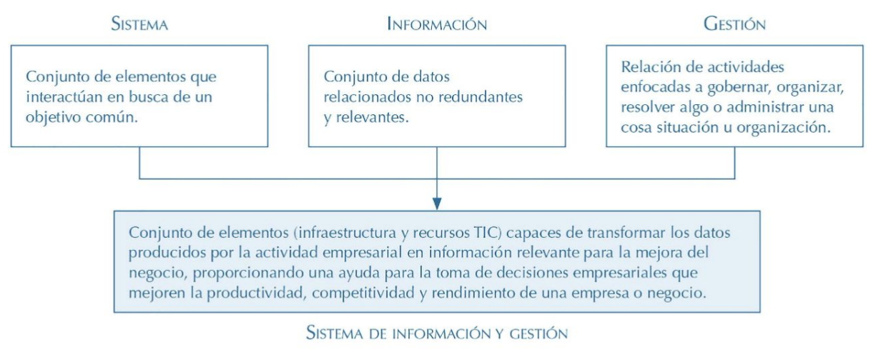
Sistemas de gestion empresarial

Slide 11
Historia de los SGE
1950: Origen militar de los ERP en EE. UU. para gestionar producción y logística durante la Segunda Guerra Mundial.
1960: Surgen las primeras computadoras comerciales para empresas.
1970: Aparecen los MRP, capaces de planificar materiales y prever necesidades.
1980: Evolución a MRP-II, que incluyen costes y aspectos financieros.
1990: Nace el término ERP (acuñado por Gartner), ampliando la gestión más allá de fabricación y finanzas.
2000: Los ERP se popularizan e integran funciones como CRM y SCM.
Actualidad: Transformación hacia cloud computing, SaaS y movilidad, mayor adopción en pymes, verticalización de soluciones y reducción en tiempos de implementación.
.

Slide 12
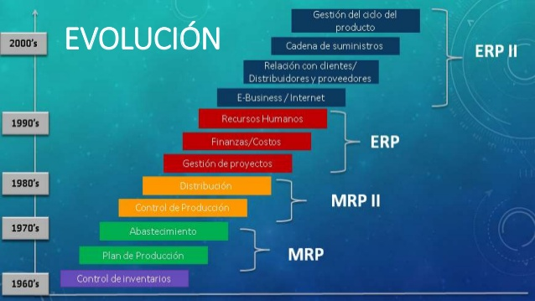

Slide 13
Clasificación de los SGE
A) TPS (Sistemas de Procesamiento de Transacciones): Nivel básico que soporta operaciones rutinarias (ventas, inventario, pagos). Garantizan consistencia e integridad de los datos.
B) BPM (Gestión por Procesos de Negocio): Controlan y ordenan procesos de la organización, especialmente en producción, usando sensores y monitorización.
C) MIS (Sistemas de Información de Gestión): Integran datos de distintas áreas para generar informes, estadísticas y proyecciones que ayudan a la gerencia en la toma de decisiones.
D) ERP (Sistemas de Planificación de Recursos Empresariales): Versión avanzada de MIS, centralizan información de todas las áreas (producción, ventas, RR. HH., finanzas, etc.) en una única base de datos, mejorando la gestión integral.

Slide 14
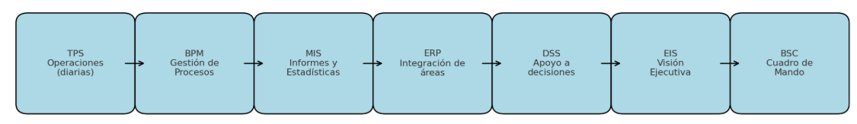
E) DSS (Sistemas de Apoyo a Decisiones):Herramientas interactivas que usan análisis, simulaciones y técnicas de BI (OLAP, DataMining) para seleccionar la mejor opción entre varios escenarios.
F) EIS (Sistemas de Información Ejecutiva): Presentan información interna y externa de forma gráfica e intuitiva para apoyar decisiones estratégicas de alto nivel.
G) BSC (Cuadro de Mando Integral): Monitoriza el cumplimiento de objetivos mediante indicadores clave (KPI) en cuatro dimensiones: finanzas, clientes, procesos internos y aprendizaje/crecimiento.
.

Slide 15

2. ¿Qué es un ERP?
ERP (Enterprise Resource Planning) es un sistema de gestión empresarial que integra procesos y datos en una sola plataforma A efectos prácticos puede considerarse como un programa de gestión empresarial integrada. Este sistema de gestión empresarial integrada suele incluir elementos comunes a distintos tipos de empresa tales como contabilidad, ventas, compras, recursos humanos, clientes, y un largo etc.

Slide 16
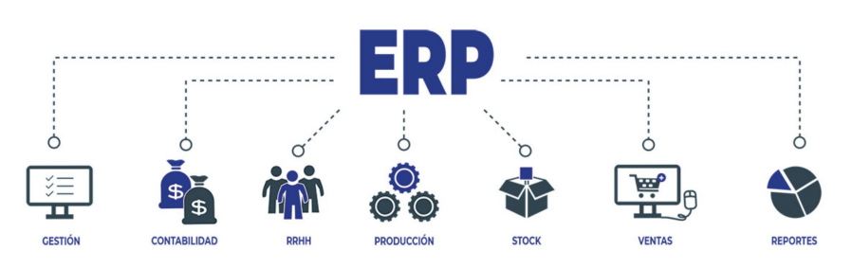
Objetivos de un ERP
Optimizar la gestión de recursos, mejorar la eficiencia y facilitar la toma de decisiones

Slide 17


Ejercicio. ¿Cuáles son las principales características de un ERP?

Slide 18
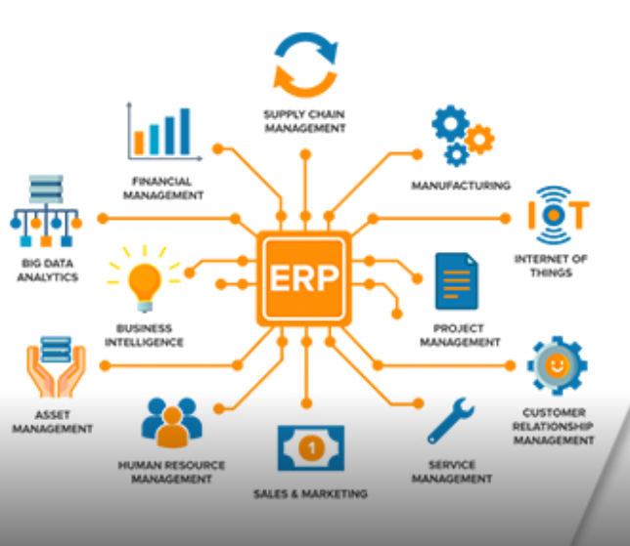
¿Cuáles son las principales características de un ERP?
• Integración de procesos
• Base de datos centralizada
• Automatización de tareas
• Acceso en tiempo real
Modularidad
Adaptación
Seguridad

Slide 19
¿Qué es un CRM?
Un sistema CRM (“Customer Relationship Management”) es un sistema que gestiona las relaciones con los clientes. Permite a las empresas centralizar y organizar todas las interacciones con sus clientes Este software facilita la automatización de procesos tales como gestión de datos de clientes, gestión y seguimiento de ventas, gestión y seguimiento de campañas, etc....

Slide 20
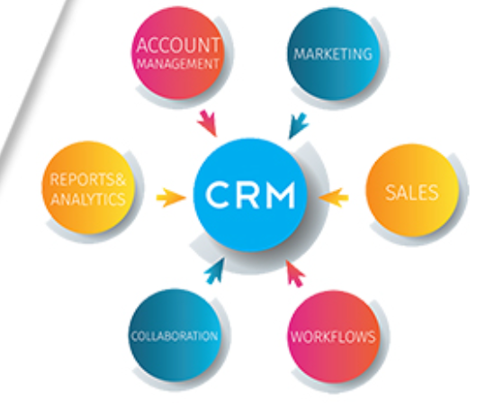
Características de un CRM
Centralización de datos,
La automatización de tareas,
La segmentación de clientes
La capacidad de realizar análisis e informes

Slide 21
Ejercicio. ¿Cuáles son los principals CRM del Mercado actual?

Slide 22
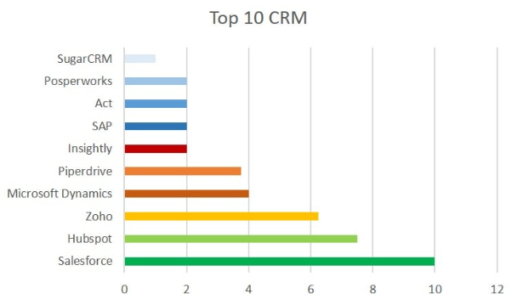
Principales CRM del mercado

Slide 23
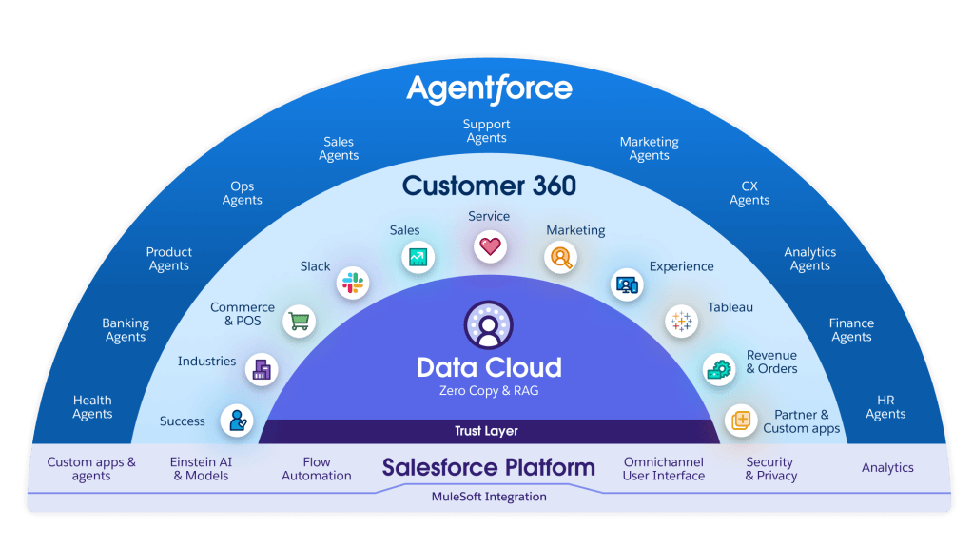
Principales CRM del Mercado. Sales force

Slide 24
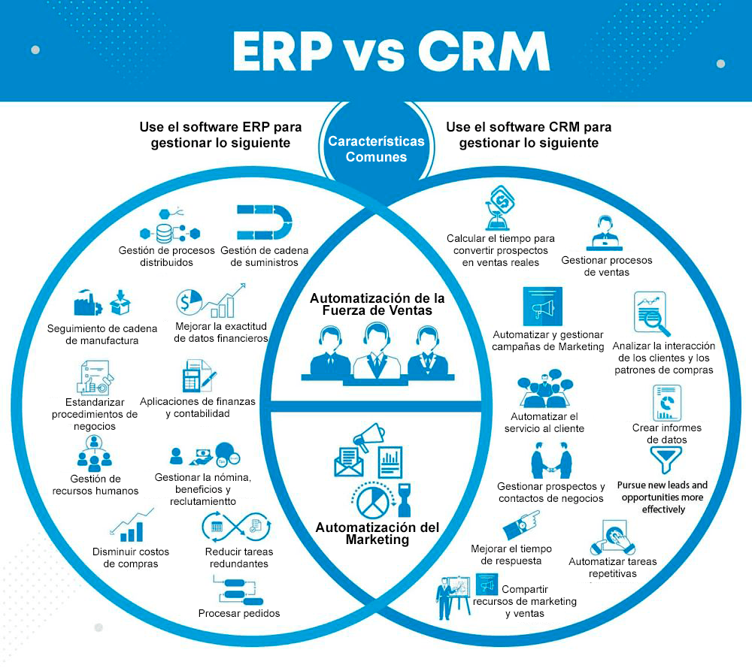
ERP
• Finanzas
• Compras
• Producción
• Logística
• RRHH
CRM
• Gestión de clientes
• Marketing
• Ventas
• Servicio postventa

Slide 25
¿Qué es BI?
Los sistemas de Business Intelligence (BI) son un conjunto de tecnologías, procesos y herramientas que permiten a las organizaciones recopilar, analizar y presentar datos históricos y actuales de forma organizada para transformarlos en información estratégica. El objetivo es que los usuarios tomen decisiones más fundamentadas y mejoren el rendimiento del negocio, utilizando para ello informes, cuadros de mando (dashboards) y visualizaciones de dato.

Slide 26
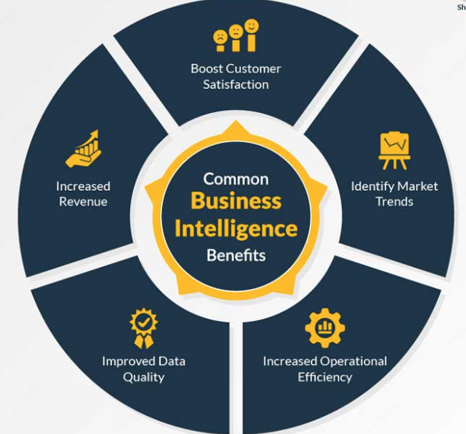
Características de un BI
Integración de datos : Toma la información de las diferentes áreas del ERP (ventas, compras, finanzas, inventario) y la unifica.
Análisis en tiempo real :Permite ver indicadores y resultados actualizados al momento, no con retraso.
Visualización clara: Usa dashboards, gráficos y reportes fáciles de interpretar para tomar decisiones rápidas.
Toma de decisiones estratégicas y predicciones : Ayuda a identificar tendencias, oportunidades y problemas en la empresa antes de que se hagan grandes.
Automatización de reportes : Genera informes de forma automática y programada, .

Slide 27
Principales BI del mercado
Microsoft Power BI: Integración con Microsoft y potentes análisis y visualización.
Tableau: Fácil de usar para crear dashboards interactivos y atractivos.
Qlik (Qlik Sense y QlikView): Potente en exploración y descubrimiento de datos.
SAP BusinessObjects: Solución BI para grandes empresas con informes y planificación.
IBM Cognos Analytics: Plataforma integral con análisis, reporting y dashboards.
Looker Studio (Google): Herramientas de Google Cloud para análisis y visualización de datos.
MicroStrategy: Plataforma empresarial enfocada en análisis móvil y seguridad de datos.

Slide 28
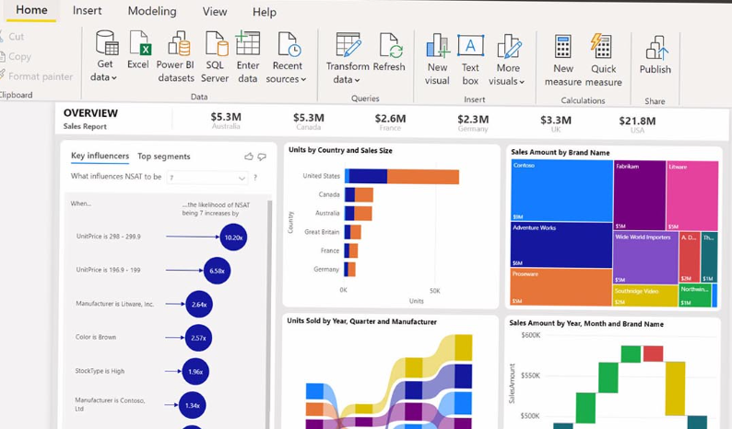
Microsoft Power BI

Slide 29
Sistemas ERP-CRM-BI
Los sistemas CRM y BI han sido complementos naturales de los sistemas ERP. Actualmente la mayoría de sistemas ERP integran los sistemas CRM y BI. Además, los sistemas ERP incorporan sistemas de plugins modulares que permiten ampliarlos de formas muy variadas. Por ello, la mayoría de sistemas de gestión integrados son comúnmente llamados simplemente “Sistemas ERP” e incluyen tanto las partes ERP, CRM como BI

Slide 30
Ejercicio 1.1. Uso de ERP en una empresa PYME. Aula virtual

Slide 31

Ventajas de un ERP
Una única instalación, configuración y mantenimiento, frente a las varias instalaciones, configuraciones y mantenimiento de aplicaciones individuales.
Facilidad de personalizar tu empresa frente a aplicaciones de gestión individuales sin apenas posibilidad de personalización.
Sistema integrado, facilitando el trabajo y evitando desarrollar software de comunicación entre distintas aplicaciones.
Instalación de nuevas funcionalidades de manera modular mediante sistemas de plugins.
Aplicación de medidas de seguridad de forma centralizada (actualizaciones, protección del sistema, encriptación, etc...)
Una base de datos integrada facilita tareas de análisis de datos para la toma de decisiones (“Bussiness inteligence”) en la empresa.

Slide 32
Desventajas de un ERP
Para empresas pequeñas un sistema ERP puede estar sobredimensionado respecto a las necesidades de la empresa.
La instalación y configuración inicial puede ser más costosa que unas pocas aplicaciones más sencillas de instalar.
Al ser un único sistema, un ataque llevado a cabo con éxito contra el sistema puede dejar expuesta toda la información utilizada.
Disponibilidad de más recursos de los que el usuario necesita, que pueden llevarle a confusión y dificultar su uso.

Slide 33
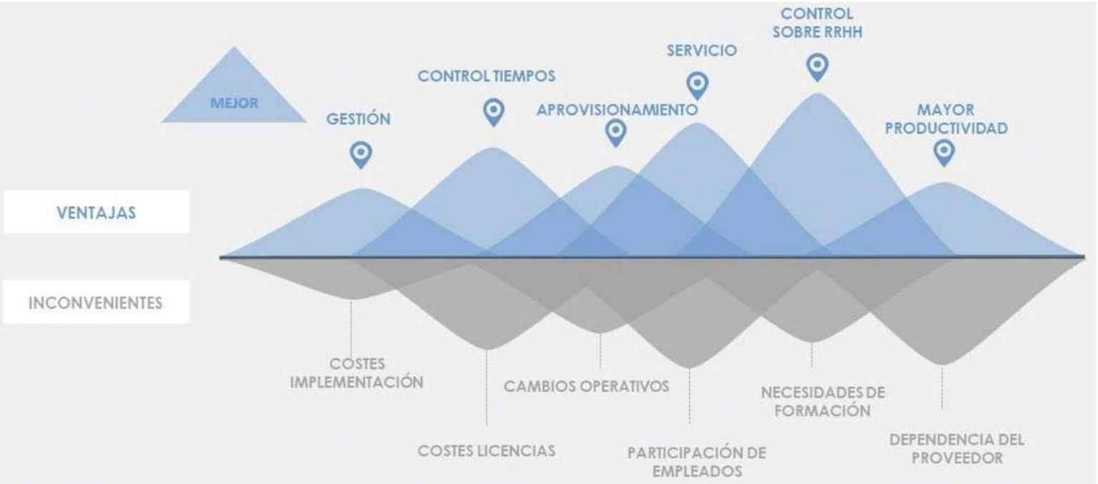

Slide 34
¿Programar nuestro ERP o personalización de ERP?
Cuando en un entorno empresarial se debe tomar la decisión de implantar un sistema ERP, esta no debe ser tomada a la ligera y debe tener detrás un profundo análisis.
Programar a medida nuestro sistema ERP puede tener ciertas ventajas en tareas de personalización, pero es una tarea que requiere un gran esfuerzo, ya que crear un software que sea robusto y con una amplia funcionalidad es una tarea compleja.
Para la mayoría de organizaciones, utilizar como solución un sistema ERP existente y de cierta entidad, aporta una cierta garantía de robustez, funcionalidad, soporte, etc. Suele ser la opción más recomendable.

Slide 35
¿Por qué es recomendable utilizarlo?
Competitividad : El uso de herramientas como ERP, BI o CRM permite a la empresa adaptarse mejor al mercado, ofrecer mejores productos/servicios y diferenciarse frente a sus competidores.
Eficiencia en operaciones : Se optimizan procesos internos, se reducen costos y tiempos, eliminando tareas repetitivas y errores.
Toma de decisiones basadas en datos : Gracias al BI, las decisiones no se basan en intuición sino en información real, precisa y actualizada.
Mejora continua : La integración de estos sistemas permite analizar resultados, detectar fallas y oportunidades, e implementar ajustes constantes para crecer de manera sostenible.

Slide 36
Ejercicio. ¿Cuales son los errores más comunes a la hora de instalar un ERP? ¿Y sus factores de éxito?

Slide 37
Ejercicio. ¿Cuales son los errores más comunes a la hora de instalar un ERP?
No adaptar el ERP al negocio: El ERP debe ajustarse a las necesidades reales, no al revés.
Mala capacitación: Si los usuarios no saben usar la herramienta, se cometen errores, se pierde tiempo y no se aprovechan todas las funciones del ERP. La formación es clave.
Falta de mantenimiento: Un ERP necesita actualizaciones, soporte y ajustes constantes. Si no se mantiene, se vuelve obsoleto o inseguro con el tiempo.
Problemas técnicos: problemas en la implantación a nivel de software, hardware, infraestructuras de red, etc.
Problemas relacionados con los datos: nos podemos encontrar problemas para migrar datos ya existentes

Slide 38
Ejercicio. Factores de éxito al instalar un ERP?
Selección adecuada: Escoger el ERP que mejor se ajuste al sector, tamaño y necesidades de la empresa. Es vital analizar procesos y objetivos antes de elegir.
Capacitación: Una buena capacitación reduce errores, aumenta la productividad y facilita la adopción.
Gestión del cambio: Implementar un ERP implica modificar procesos y rutinas. Es importante preparar al personal, comunicar los beneficios y acompañar la transición para evitar resistencia.
Soporte técnico: Contar con soporte confiable (interno o del proveedor) asegura que los problemas se resuelvan rápido, se apliquen actualizaciones y el sistema funcione de manera estable y segura.

Slide 39
Licencias ERP
Si nos decidimos por utilizar un sistema ERP existente, otro aspecto a considerar es la licencia de software que utilice el sistema ERP. El modelo de licencia bajo el cual usará el software determinan cómo se paga, quién mantiene el sistema y qué nivel de control se tiene. Un sistema ERP con licencia libre nos permite tener una menor dependencia de una empresa concreta (distintas empresas desarrollan para el mismo ERP, si cierra la empresa nosotros y otra empresa puede seguir desarrollando y dando soporte, etc.).
1. Licencia Open Source
El software es de código abierto (ej. Odoo Community, ERPNext).
Sin coste de licencia, pero la empresa asume el desarrollo, personalización y soporte.
Ventaja: muy económico y flexible.
Inconveniente: requiere equipo técnico propio.

Slide 40
Licencias ERP
Una licencia cerrada nos puede crear excesiva dependencia con el desarrollador del sistema ERP, con sus consiguientes problemas (cambio de tarifas, cierra empresa, trabas para migración a otro sistema ERP, etc.).
1. Licencia perpetua
La empresa compra el software una sola vez.
Normalmente requiere pagar aparte el mantenimiento y actualizaciones.
Se suele usar On-Premise (instaladas en servidores propios).
Ventaja: control total sobre el sistema.
Inconveniente: inversión inicial muy alta.
2. Licencia por suscripción (SaaS)
Se paga una cuota periódica (mensual o anual).
Incluye actualizaciones, soporte y mantenimiento.
Muy común en soluciones Cloud (ERP en la nube).
Ventaja: baja inversión inicial y flexibilidad.
Inconveniente: dependencia del proveedor a largo plazo.

Slide 41
Licencias ERP
3. Licencia por usuario concurrente o nombrado
Usuario concurrente: solo se paga por el número de usuarios que acceden simultáneamente.
Usuario nombrado: se paga por cada usuario específico, aunque no lo use todo el tiempo. Esto permite ajustar costes según la forma de trabajo de la empresa.
4. Licencia por uso o consumo
Se paga en función de los recursos utilizados (transacciones, almacenamiento, potencia de cómputo, etc.).
Similar a un modelo de “pago por lo que usas”.
Ventaja: muy flexible y escalable.
Inconveniente: puede ser impredecible el coste mensual.

Slide 42
Licencias ERP
Tipo de licencia | Descripción | Ventajas | Inconvenientes
Perpetua | Pago único por el software, con mantenimiento aparte. | Control total, inversión a largo plazo. | Alto coste inicial, costes adicionales de soporte y actualización.
Suscripción (SaaS) | Cuota mensual o anual (incluye soporte y actualizaciones). | Baja inversión inicial, flexible, siempre actualizado. | Dependencia del proveedor, gasto continuo.
Por usuario | Pago según nº de usuarios (simultáneos o específicos). | Ajuste de costes según uso real. | Puede encarecerse si hay muchos usuarios.
Por uso/consumo | Pago según recursos utilizados (transacciones, almacenamiento, etc.). | Flexible, escalable, ideal para empresas con picos de actividad. | Coste variable e impredecible.
Open Source | Código abierto, sin coste de licencia. | Económico, flexible, gran capacidad de personalización. | Requiere equipo técnico propio, mayor responsabilidad en soporte.

Slide 43

Principales ERP comerciales
• SAP
• Oracle NetSuite
• Microsoft Dynamics 365
• Infor
• Sage

Slide 44
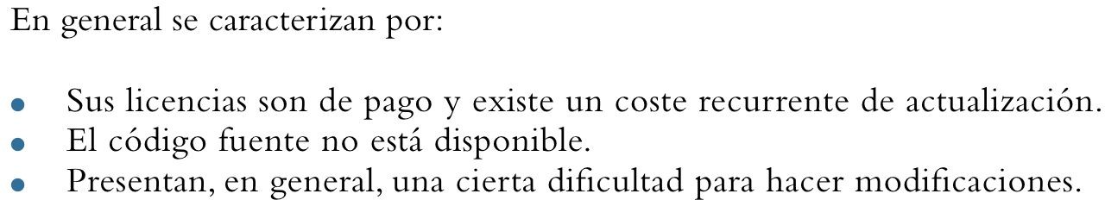



ERP comerciales

Slide 45
Principales ERP comerciales
• Odoo
• ERPNext
• Dolibarr
• Tryton
• Metasfresh

Slide 46
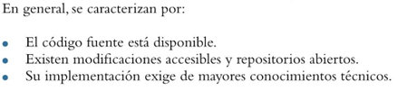


ERP comerciales

Slide 47
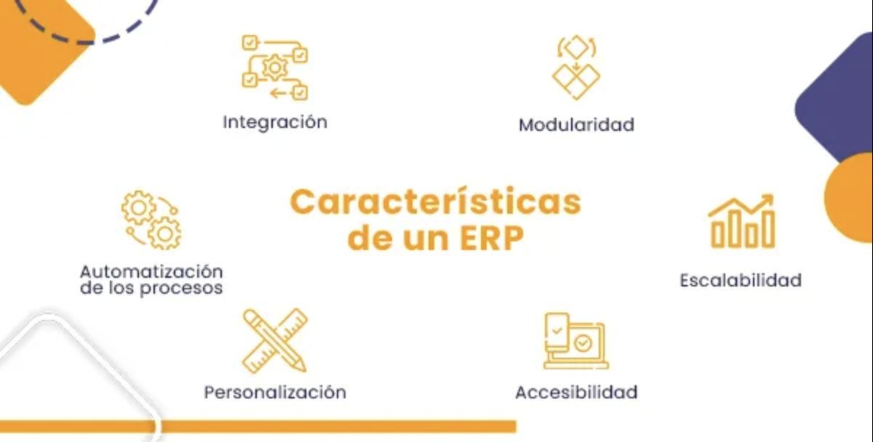
Características de los ERP

Slide 48
Características de los ERP
Modularidad : cada área (finanzas, producción, logística, RRHH, etc.) tiene su módulo, y la empresa instala los que necesite.
Integración : todos los módulos comparten datos, evitando duplicidades y mejorando la coherencia.
Automatización : tareas repetitivas (facturación, stock, nóminas) se hacen automáticamente.
Base de datos centralizada : la información se guarda una sola vez y es común para todos.
Accesibilidad : acceso desde distintos dispositivos y lugares con perfiles de usuario.
Tiempo real : la información se actualiza al instante, mejorando la toma de decisiones.
Escalabilidad y personalización : el ERP crece con la empresa y se adapta a su sector o necesidades específicas

Slide 49
Características de los ERP
Otras características que tienen los ERP:
Orientados a los procesos empresariales
Son desarrollos multiplataforma
Permiten el acceso de múltiples localizaciones
Se puede implementar en cualquier sector de negocio
Permiten adaptación a las particularidades de la empresa
Integrables en sistemas que proporcionan la base de la información para los cuadros de mando

Slide 50
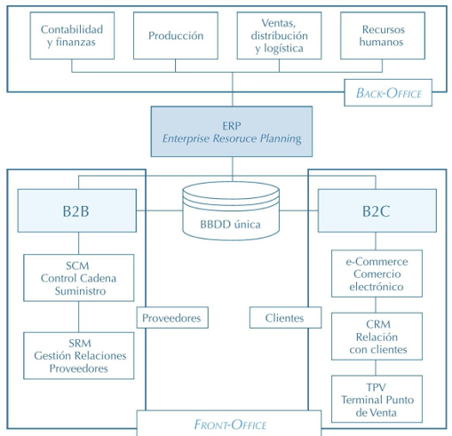
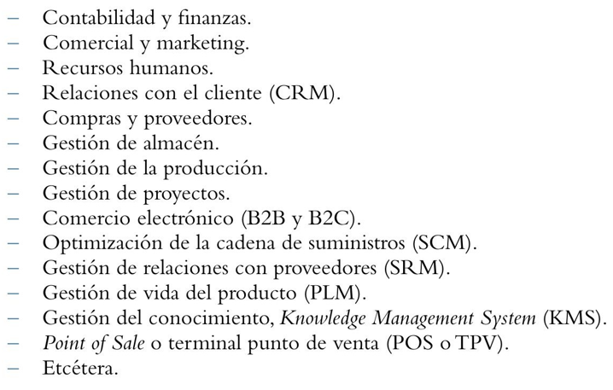
Módulos de un ERP
Enumerar los módulos de un ERP es imposible. En general proporcionan aplicaciones para los siguientes departamentos:

Slide 51
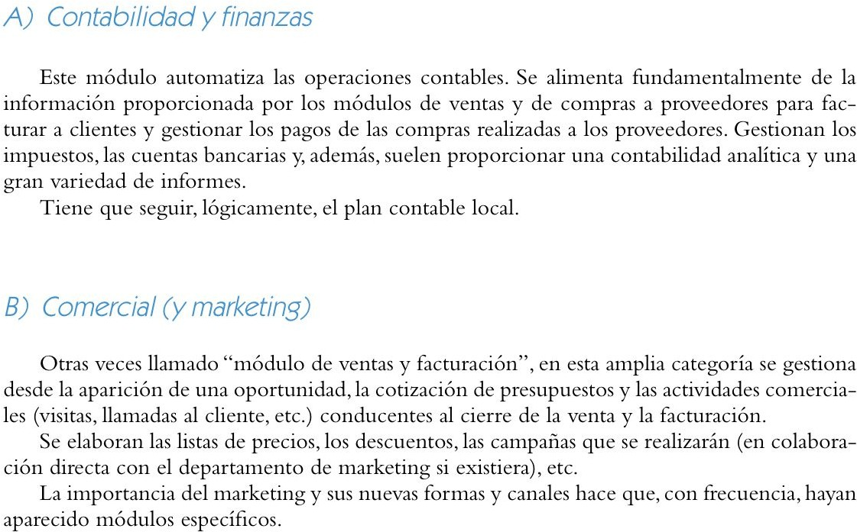
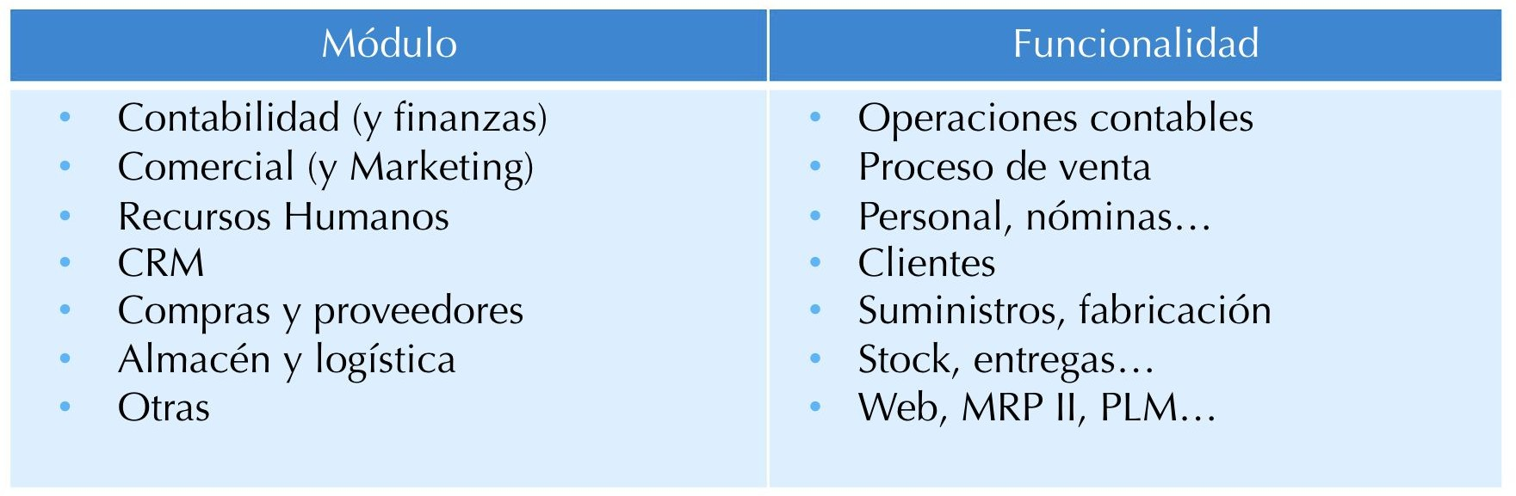
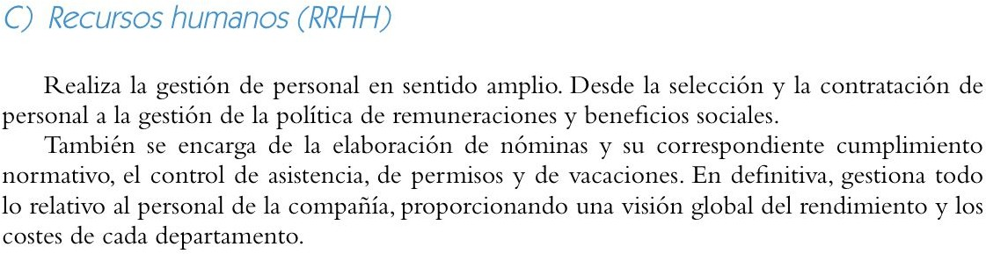
Funciones de los principales módulos de un ERP

Slide 52
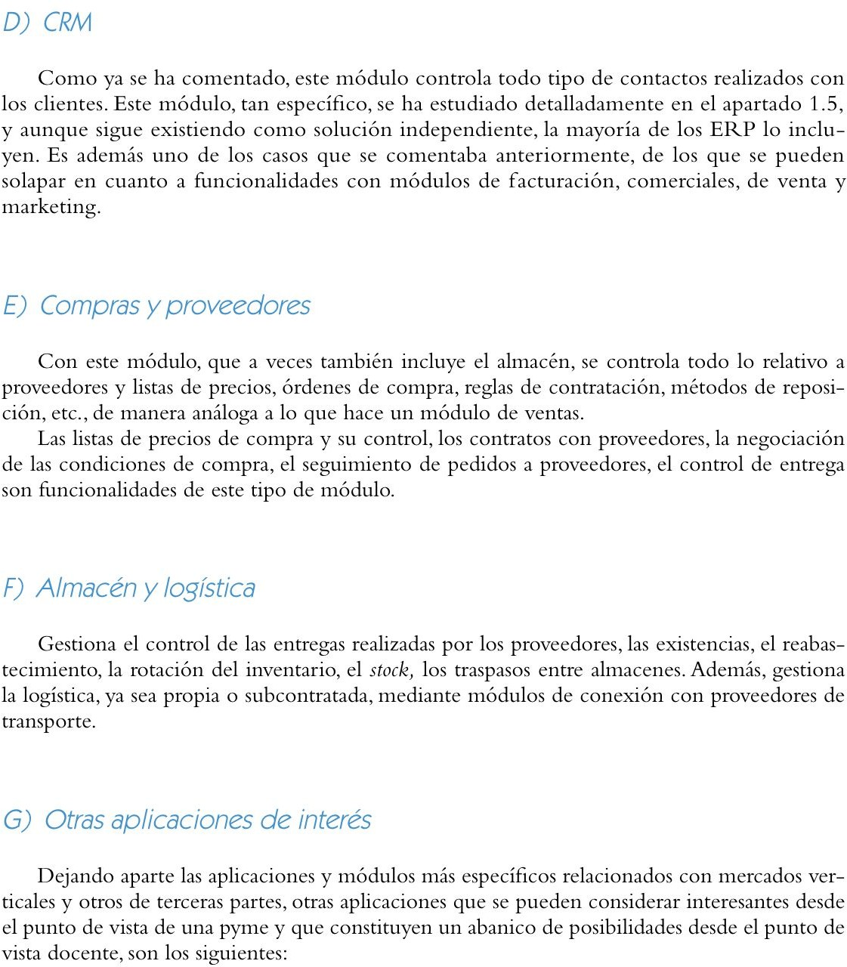

Slide 53
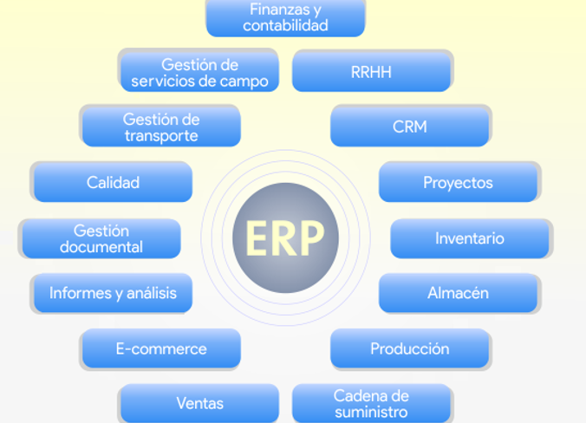
MODULARIDAD

Slide 54
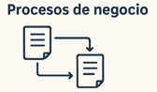
Procesos de negocio

Slide 55
Ejercicio. Dado estos procesos de la empresa, indica para cada uno de los siguientes procesos al menos 4 subprocesos asociados
Procesos de dirección
Procesos de diseño y desarrollo
Procesos de marketing y ventas
Producción y entrega
Ejecución de servicios
Facturación y servicio post-venta
Procesos de compras e inventario
Procesos de personal
Gestión Financiera
Procesos de Información - Comunicación

Slide 56
Proceso | Subproceso | Proceso | Subproceso
Procesos de dirección | Investigar el entorno y diseñar la estrategia de la empresa. Definir las actividades a desarrollar coherentes con la estrategia y sus responsables. Establecimiento de objetivos generales y control de la empresa. Gestionar la mejora organizativa | Procesos de diseño y desarrollo | Investigar mercados y necesidades cliente Analizar viabilidad comercial, técnica y financiera Diseño básico producto y proceso Desarrollo de nuevos productos o mejora de los productos actuales Diseñar, fabricar y evaluar prototipos Medida de la satisfacción de los clientes
Procesos de marketing y ventas | Planificación comercial Promoción y publicidad Acciones comerciales (presupuestación, visitas, etc.) Proceso de pedidos de clientes Control de ventas | Producción y entrega | Planificación de recursos necesarios para la producción (mtecnología, etc.). Transformación de los recursos en productos Entrega/instalación de los productos Control de entregas: seguimiento pedidos, stocks, calidad, etc. ateriales, capital, personal,

Slide 57
Proceso | Subproceso | Proceso | Subproceso
Ejecución de servicios | Planificación de recursos necesarios para proporcionar el servicio Desarrollo de las capacidades Entrega del servicio Control de la calidad del servicio | Procesos de personal | Planificación de las necesidades Contratación Formación/Carrera Motivación Retribuciones
Facturación y servicio post-venta | Facturar al cliente Suministrar servicio post-venta Responder a las sugerencias o reclamaciones | Gestión Financiera | Planificación financiera Negociación con bancos Plan de Inversiones Gestión cobros Gestión pagos Control de tesorería Contabilización
Procesos de compras e inventario | Localizar y seleccionar los proveedores Negociar con los proveedores Realización de pedidos Recepción de pedidos Controlar inventarios Controlar los pedidos realizados | Procesos de Información - Comunicación | Definición necesidades, tratamiento y proceso de la información y de la comunicación. Gestión de los Sist de Información. Evaluación de la calidad de la información y toma de decisiones.

Slide 58
Infraestructura del ERP
Los componentes técnicos principales de un ERP son los módulos de software que cubren áreas funcionales del negocio, como Finanzas, Recursos Humanos, Cadena de Suministro, Producción y Ventas, que se integran sobre una infraestructura tecnológica (servidores, bases de datos) que permite el funcionamiento, acceso y análisis de los datos en tiempo real. Componentes principales:
Base de datos centralizada : almacena toda la información de la empresa de forma única y segura.
Servidor de aplicaciones : ejecuta la lógica de negocio y procesa las operaciones.
Interfaz de usuario : permite la interacción con el ERP vía cliente web, móvil o desktop.
Módulos funcionales : aplicaciones especializadas (finanzas, ventas, producción, RRHH, etc.).
Middleware e integración : conecta el ERP con otros sistemas mediante APIs y conectores.
Motor de reportes/BI : genera informes, análisis y cuadros de mando en tiempo real.
Seguridad y gestión de usuarios : controla accesos, roles, permisos y protege los datos.
Infraestructura técnica : hardware, red o nube donde se ejecuta el ERP.

Slide 59
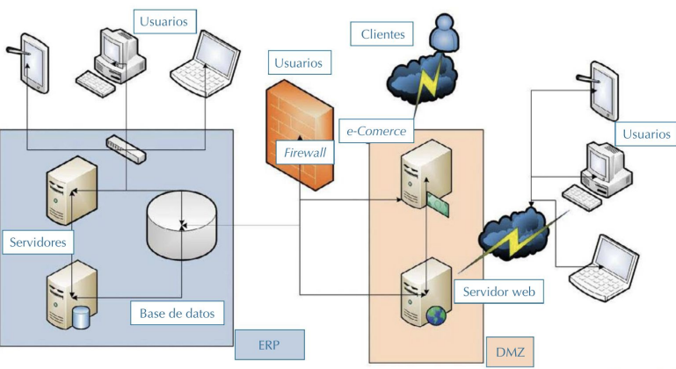
Infraestructura del ERP

Slide 60
Ejercicio. ¿Cuales son las nuevas tendencias en ERP?

Slide 61
Ejercicio. ¿Cuales son las nuevas tendencias en ERP
ERP en la nube : más flexibles, escalables y con menos infraestructura local.
Arquitectura modular : sistemas por módulos que se adaptan rápido al negocio.
IA y automatización : predicción, optimización y reducción de tareas manuales.
Nuevas integraciones (IoT, blockchain, interfaces) : datos en tiempo real, seguridad y usabilidad.
Personalización y enfoque por industria : soluciones adaptadas a cada sector y fáciles de usar.
Seguridad y sostenibilidad : mayor protección de datos, cumplimiento legal y métricas ESG.

Slide 62
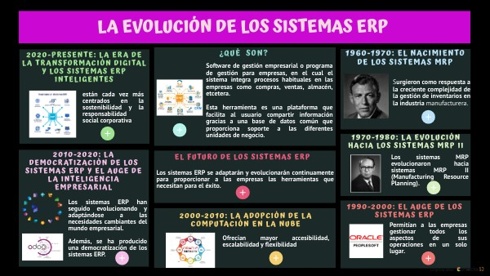
Resumen ERP

Slide 63
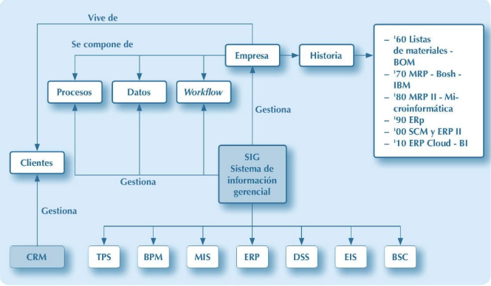
Resumen Sistemas de Gestion Empresaria

Slide 64
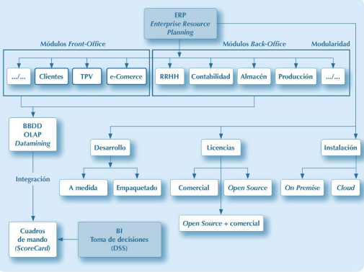
Resumen ERP

Slide 65
Glosario
Empresa: persona, organización o institución dedicada a actividades con ánimo de lucro para satisfacer las necesidades de bienes o servicios de la sociedad.
Persona física: es un individuo humano. Este posee derechos y puede contraer obligaciones. En caso de deudas, una persona física debe responder con su patrimonio. Los autónomos, aunque sean emprendedores, se consideran personas físicas.
Persona jurídica: es una entidad susceptible tanto de adquirir derechos como de contraer obligaciones. En caso de deudas, una persona jurídica responde con los bienes de la entidad. Son personas jurídicas las sociedades, corporaciones, fundaciones, etc.
Cliente: persona física o jurídica que adquiere un bien o servicio a cambio de dinero u otros bienes y servicios.
Proveedor: un proveedor es una persona física o empresa que provee de bienes y/o servicios a otras personas y/o empresas.

Slide 66
Glosario
Impuestos y tributos: son una obligación de pago que se realiza al Estado sin que exista una contraprestación directa de bienes o servicios.
IVA: En España, Impuesto sobre Valor Añadido. Este impuesto puede cambiar según el tipo de bien y servicio o Comunidad Autónoma.
Facturas comerciales: es un documento mercantil que refleja toda la información de una compra/venta: cliente, proveedor, fecha de entrega del producto/servicio, detalle del producto servicio (incluyendo precios unitarios y precio total), momento del devengo (momento en que nace obligación tributaria), impuestos (como IVA), etc.
Facturas proforma: es un documento cuyo encabezado debe contener de forma bien visible el título “proforma”, para evitar confundirse con facturas comerciales. Las facturas proforma sirven como una oferta previa y no tienen valor contable. Estas facturas suelen contener identificador de proveedor y cliente, descripción de los productos y servicios, así como su precio unitario y total.

Slide 67
Glosario
Producción/fabricación: proceso por el cual se elabora un producto. Este proceso suele constar de distintas fases (cada una incluso con diferentes ubicaciones) y algunos elementos asociados tales como materias primas, energía y mano de obra.
Línea de producción: definición del conjunto de operaciones secuenciales y recursos necesarios para organizar la fabricación de un producto.
Orden de producción: es la concreción de la fabricación de un producto, indicando la cantidad de producto, fecha de producción y línea de producción utilizada.
Logística: son aquellos procesos de coordinación, gestión y transporte de los bienes comerciales desde el lugar de distribución hasta el cliente final.
Stock/Inventario: es el conjunto de existencias de artículos que posee la empresa tanto para comerciar con ellos como para poder producir bienes y servicios.
Distribución: proceso por el cual la empresa hace llegar bienes y servicios desde el lugar de almacenamiento hasta el consumidor final.

Slide 68
Glosario
Cumplimiento (compliance). Procedimientos que garantizan la observancia de la normativa interna, así como de la legislación actual y los códigos éticos, por parte de directivos, empleados y demás actores relacionados con una empresa.
DataMining. Minería de datos. Conjunto de técnicas y tecnologías orientadas a buscar patrones no evidentes, tendencias y reglas que expliquen el comportamiento de los datos en un contexto determinado en grandes bases de datos.
DataWarehouse. Almacén de datos que se caracteriza por contener también los metadatos (datos sobre la procedencia, periodicidad de refresco, fiabilidad, cálculos realizados para su obtención) sobre los propios datos.
Flujo de trabajo (workflow). Es la automatización regulada de los procesos de la empresa para que la información y las tareas circulen entre los distintos departamentos siguiendo un cierto orden.
KPI (Key Performance Indicator). Indicadores clave de desempeño. Indicadores que permiten medir magnitudes de interés.

Slide 69
Glosario
OLAP (On-Line Analytics Processing). Bases de datos multidimensionales orientadas al procesamiento analítico.
ROI (Return On Investment). Retorno de la inversión. Cálculo del tiempo que se necesita para recuperar lo invertido en un sistema con los beneficios generados por él.
Sistemas de información. Conjunto de datos convertidos en información mediante procesos y mecanismos automatizados e interrelacionados.
Sostenibilidad. Búsqueda del equilibrio entre el crecimiento económico y el cuidado del medio ambiente. Cualidad de satisfacer necesidades actuales sin comprometer a generaciones futuras.
Tecnologías de información y comunicación (TIC). Dícese del conjunto de herramientas hardware y software utilizadas para el almacenamiento, tratamiento y transmisión de la información.
Transacción. Todo aquello que modifica o genera datos de un sistema de información.

Slide 70
Glosario
Front-Office. Actividades de una empresa realizadas de cara al cliente. Son las que generan los beneficios.
loT (Internet of Things). Internet de las cosas. Conexión de todo tipo de dispositivos eleсtrónicos a través de internet.
Know-how. En castellano, "saber hacer". Conocimientos no protegidos de una organización que le proporcionan una ventaja competitiva frente al resto de competidores.
On-Premise. Se dice de la instalación de un sistema en local, es decir, los servicios de computación están localizados en la propia empresa.
SaaS (Software as a Service). Software como servicio. Modalidad de computación en la nube por la que el proveedor ofrece licencias de uso de un software determinado a través de internet.
Técnicas ETL (Extract, Transform and Load). Herramientas de extracción, transformación y carga posterior (ETC).

Slide 71
Glosario
B2B (Business to Business). Transacciones comerciales entre empresas.
B2C (Business to Customer). Transacciones entre empresas y consumidores finales.
Back-Office. Relación de actividades de carácter administrativo que tienen que ver con los procesos internos de una empresa. Mantienen a la empresa en funcionamiento.
BigData. Procesamiento de volúmenes muy grandes de datos de todo tipo.
Cloud Computing. Computación en la nube. Servicios de computación (hardware y software) proporcionados a través de la red internet.
e-commerce. Comercio electrónico. Compra y venta a través de internet.

Slide 72
Acrónimos
ERP: Enterprise resource planning. Planificación de recursos empresariales
CRM: Customer relationship management. Gestión de la relación con los clientes
POS: Point of sale. Terminal punto de venta (TPV)
CMS: Content management system. Sistema de gestión de contenidos
DMS: Document management system. Sistema de gestión documental
KMS: Knowledge management system. Gestión del conocimiento
BI: Business intelligence. Inteligencia de negocio
DSS: Decision support system. Sistema de apoyo a la toma de decisiones
EIS: Executive information system. Sistemas de información ejecutiva
BSC: Balanced score card. Cuadro de mando integral
GIS: Geographical information system. Sistema de información geográficа
Blog: Weblog. Bitácora

Slide 73
Acrónimos
TPS: Transaction processing system. Sistema de procesamiento de transacciones
OAS: Office automation system. Sistema de automatización de oficinas
MRP: Material requirements planning. Planificación de los requisitos de material
MRPII: Manufacture resource planning. Planificación de los recursos de fabricación
PLM: Product lifecycle management. Gestión del ciclo de vida de productos
SCM: Supply chain management. Gestión de la cadena de suministro
SRM: Supplier relationship management. Gestión de la relación con proveedores
MIS: Management information system. Sistema de información de gestión (SIG)
BPM: Business process management. Administración de procesos de negocio .

